Slide 1
И. А. Крылов. биография и творчество
Составитель:
учитель 1 кв. категории
МБОУ СОШ №6
г. Георгиевска
Ставропольского края Березина М.М.

Slide 2
Педагогические задачи:
создать условия для ознакомления с творчеством И. А. Крылова;
художественным жанром – басней;
понимания содержания басни;
способствовать развитию умений сравнивать басни: находить общие и различные черты, способы воздействия на чувства, мысли читателей, анализировать басни, осуществлять поиск главной мысли;
мышления, творческого воображения, выразительной речи

Slide 3
Актуализация знаний
Продолжи высказывания:
Человека, который пишет прозаические произведения (рассказы, романы, повести), называют...
(Писатель)
Человека, который сочиняет поэтические произведения называют…
(Поэт)
Того кто пишет басни называют….
(Баснописец)

Slide 4
Иван Андреевич КРЫЛОВ
1769 - 1844
Notes:
Обращаясь к его портрету, мы видим мудрого проницательного, доброго к людям человека. В народе его называют дедушкой Крыловым.
И. А. Крылов родился в семье военного. Был одаренным ребенком. Но жизнь его сложилась с детства так, что ему не пришлось учиться в школе. Однако стремление к образованию у него было настолько сильным, что он самостоятельно овладел языками, математикой и стал высокообразованным для своего времени человеком. В 11 лет Крылов уже начал работать. Хорошо знал французский язык и итальянский. Занимался математикой, играл на скрипке.
И. А. Крылов написал очень много стихов, пьес, издавал журналы, но его любимым делом стало сочинение басен. И басни принесли ему такую известность, какой пользовался далеко не каждый писатель.
Уже при жизни И. А. Крылова знала вся Россия. Его басни прозвали книгой мудрости самого народа, ведь его басни понятны всем, язык басен прост, ясен, стихи звучат как живой разговор. И. А. Крылов так рассказывает о различных поучительных происшествиях, что, читая басни, мы не только узнаем, что случилось с героями, но и видим перед собой яркую, живую сценку в своем воображении.
Откуда к нам пришли басни?

Slide 5
Эзопов язык
Жил в Древней Греции 3000 лет назад
Notes:
РАССКАЗ УЧИТЕЛЯ ОБ ИСТОРИИ СОЗДАНИЯ БАСЕН
Первым, кто стал использовать приём иносказания (например, изображают животных, а имеют в виду людей), был Эзоп.
Он жил в Древней Греции около 3000 лет назад. Эзоп был рабом и не мог открыто смеяться над людьми, обладающими властью, он рассказывал истории, который якобы случались с животными. И хотя все понимали, что речь идет о людях, никто не мог обвинить Эзопа в том, что он выявляет неприглядные поступки определённого человека.
До сих пор иносказательную речь называют Эзоповым языком. Читая басни, мы будем учиться понимать Эзопов язык. Многие басни Эзопа стали известны российским читателям благодаря переводам Крылова. Он наделил их русскими чертами, вложил в их уста русскую народную речь.

Slide 6
Что такое басня?
Басня (по С. И. Ожегову) – краткое иносказательное, нравоучительное стихотворение, рассказ.
Басня (по В. И. Далю) – вымышленное происшествие, выдумка, рассказ для прикрасы, ради красного (барского) словца; иносказательное, поучительное повествование, побаска, побасенка, притча, где принято выводить животных и даже вещи словесными.

Slide 7
«Мораль сей басни такова»
1. Уж сколько раз твердили миру,
Что лесть гнусна, вредна;
Но только всё не впрок,
И в сердце льстец всегда отыщет уголок.
(«Ворона и Лисица».)
2. Беда, коль пироги начнёт печи сапожник,
А сапоги тачать пирожник: и дело не пойдёт на лад.
(«Щука и Кот».)
3. Вперёд чужой беде не смейся, Голубок! («Чиж и Голубь.)
4. Случается нередко нам
И труд, и мудрость видеть там,
Где стоит только догадаться
За дело просто взяться. («Ларчик».)
5. Когда в товарищах согласья нет,
На лад их дело не пойдёт,
И выйдет из него не дело, только мука.
(«Лебедь, Щука и Рак».)

Slide 8
«Крылатые слова»
1. «Лебедь, Щука и Рак» («Да только воз и ныне там».)
2. «Волк и Ягнёнок» («У сильного всегда бессильный виноват».)
3. «Ларчик» («А ларчик просто открывался».)
4. «Кот и Повар» («А Васька слушает, да ест».)
5. «Мышь и Крыса» («Сильнее кошки зверя нет».)

Slide 9
Памятник И. А. Крылову в Санкт-Петербурге
Пётр Карлович Клодт
1855 г.
Notes:
Более 200 басен было создано Иваном Андреевичем Крыловым. Замечательный русский скульптор Петр Карлович Клодт создал всеми любимых персонажей басен в бронзе. В 1855 году в Летнем саду Петербурга был установлен памятник великому баснописцу. Крылов изображен сидящим в кресле, он задумчив (демонстрирует на доске фотографию), а рядом с ним, чуть ниже, фигурки персонажей его басен. Это памятник был сооружен на деньги, собранные народом всей России

Slide 10
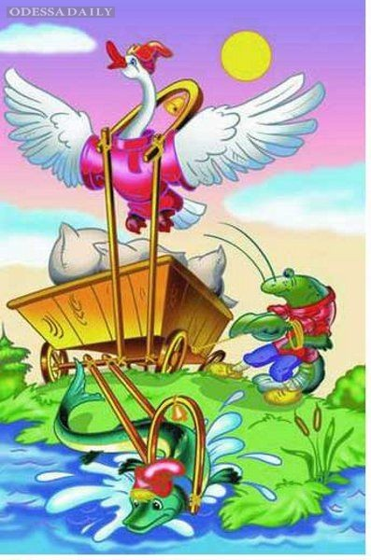
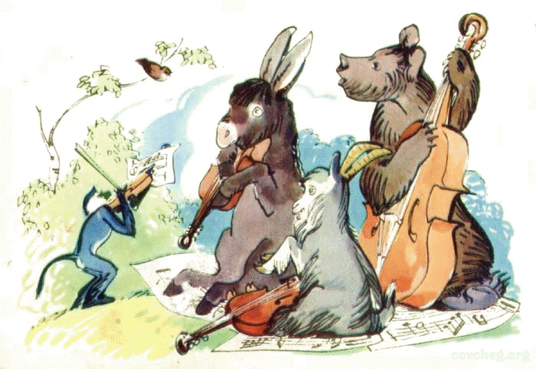
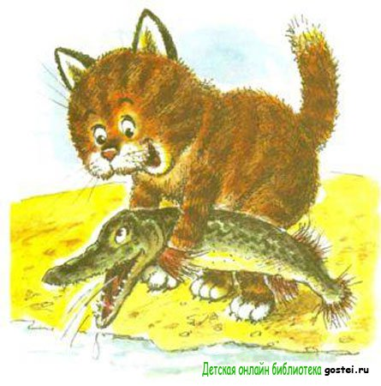
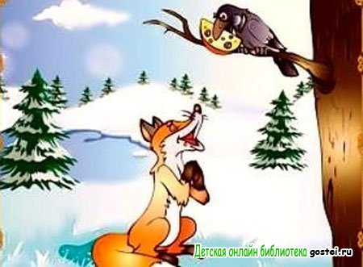
Герои басен И. А. Крылова

Slide 11
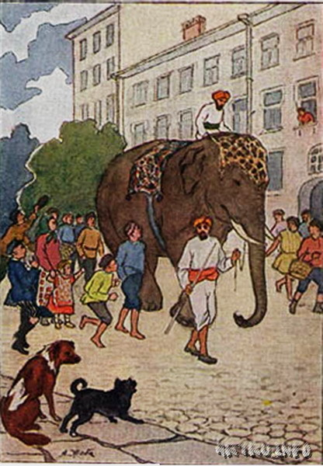
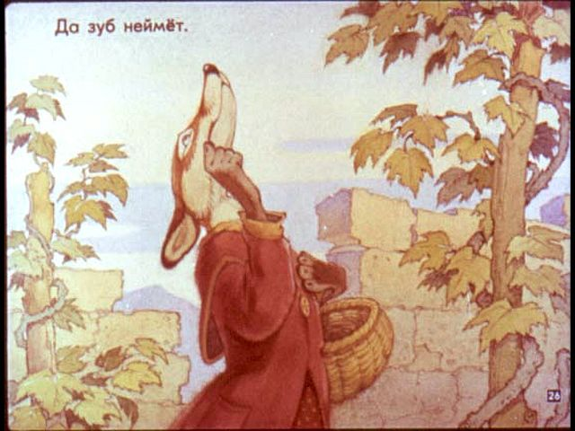
Герои басен И. А. Крылова

Slide 12
Рефлексия
- Закончите предложения:
Сегодня я узнал…
Было интересно…
Урок дал мне для жизни…

Slide 13
Интернет – ресурсы:
http://elenaranko.ucoz.ru/ - автор шаблона презентации
Ранько Елена Алексеевна
http://yandex.ru/images/ -портрет И. А. Крылова, иллюстрации к басням
Разработки уроков издательства «Учитель»

